Slide 1



Čtená noc v Bibli
Web Quest určený žiakom druhého stupňa základnej školy.

Slide 2
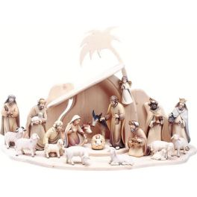
OBSAH
ÚVOD
2. Úlohy
3. Proces
4. Zdroje
5. Hodnotenie
6. Záver
7. Poradca pre učiteľa

Slide 3
ÚVOD
Čas Vianoc je obdobím, kedy si pripomíname narodenie Ježiša.
Čas, kedy sa stíšime a zamyslíme nad skutočnou podstatou Vianoc.

Slide 4
ÚVOD
Bádanie po týchto pravdách bude VAŠA PRÁCA, sami vyhľadáte informácie v Biblii a na internete o počatí a narodení Ježiška.
Vyhľadané informácie zužitkujete pri vlastnej dramatizácií najznámejšieho biblického príbehu, ktorý pripravíte na vianočnú besiedku pre ostatných žiakov a učiteľov školy.
Čas, ktorý spolu strávite bude navodením príjemnej vianočnej atmosféry.

Slide 5
ÚLOHA
VAŠOU ÚLOHOU BUDE:
Vyhľadať informácie k danej téme z:
BIBLIE
Vyhľadajte príbeh, ktorý hovorí o narodení Ježiša
Vyhľadajte čo najviac informácií súvisiacich s narodením Ježiša
Dramatizácia príbehu
Fotodokumentácia
PWP prezentácia
INTERNETU

Slide 6
PROCES
ČASŤ – 1 týždeň
Budete rozdelení do dvoch skupín:
1.skupina
2.skupina
Vašou úlohou bude vyhľadať príbeh v Biblii.
Vašou úlohou bude vyhľadať informácie o daných postavách, všímať si rekvizity, kostýmy, ktoré v druhej časti budú pripravovať.

Slide 7
PROCES
2.ČASŤ – 2 týždne
VŠETCI SPOLU
Nácvik dramatizácie príbehu
Príprava rekvizít a kostýmov
Prezentácia

Slide 8
PROCES
Po príprave rekvizít, kostýmov a nácviku dramatizácie sa žiaci prezentujú na Vianočnej besiedke pred žiakmi celej školy.
Dvaja žiaci sú poverení fotografovaním a videozáznamom, ktorý bude použitý v záverečnej prezentácii.

Slide 9
PROCES
PRVÝ TÝŽDEŇ
Oboznámenie sa s úlohou, rozdelenie úloh v skupine, vstupné získavanie informácií:
Hľadanie informácií v internetových zdrojoch a v Biblii
Objasnenie neznámych pojmov
Zhromažďovanie materiálu na prípravu rekvizít a kostýmov

Slide 10
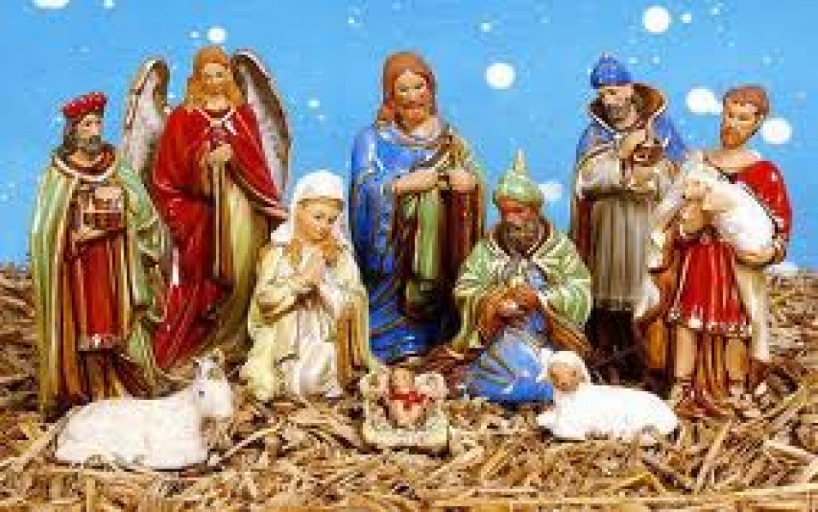
PROCES
DRUHÝ TÝŽDEŇ
1. skupina sa venuje nácviku dramatizácie príbehu
2. skupina pripravuje kostýmy a zhotovuje rekvizity

Slide 11
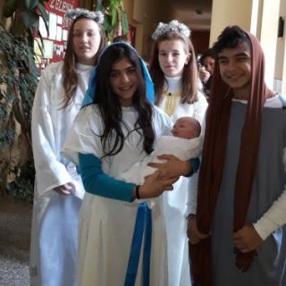
PROCES
TRETÍ TÝŽDEŇ:
Prezentovanie biblického príbehu na Vianočnej besiedke pre všetkých žiakov školy
Počas vystúpenia poverení žiaci fotia a robia videozáznam
Na záver projektu žiaci pripravia prezentáciu zo získaných fotografií a videozáznamu.

Slide 12

ZDROJE
Knižné zdroje - Biblia

Slide 13

ZDROJE
Internetové zdroje
https://cs.wikipedia.org/wiki/Bible
http://antiskola.eu/cz/referaty/14320-bible
https://cs.wikipedia.org/wiki/K%C5%99i%C5%BE%C3%A1ck%C3%A1_bible
https://cs.wikipedia.org/wiki/Star%C3%BD_z%C3%A1kon
https://cs.wikipedia.org/wiki/Nov%C3%BD_z%C3%A1kon

Slide 14

ZDROJE
http://antiskola.eu/cz/referaty/14320-bible
http://antiskola.eu/cz/referaty/14319-bible
https://cs.wikipedia.org/wiki/%C4%8Cesk%C3%A9_p%C5%99eklady_bible

Slide 15
HODNOTENIE
POČET BODOV Príprava dramatizácie, kostýmov a rekvizít | 1 | 2 | 3
OBSAHOVÁ STRÁNKA | Dramatizácia málo tvorivá, neúplné stvárnenie príbehu, je tam veľa chýb, informácie, ktoré nesúvisia s témou. Slabé využitie zdrojov. | Správne stvárnené informácie. Prípadne malé chyby. Dobré využitie zdrojov. | Dobre spracovaná téma, správne, vyčerpávajúce stvárnenie príbehu. Veľmi dobre využitie uvedených zdrojov, prípadne ďalšie informácie, ktoré presahujú náučný program.
ESTETICKÁ STRÁNKA | Málo tvorivá, nedbalá práca, neobsahuje vhodne zvolené prvky. Zle využitie informácii pri tvorbe kostýmov a rekvizít. | Dobre a esteticky pripravené kostýmy a rekvizity. Vhodne využité informácie pri tvorení | Veľmi estetická a kreatívna práca. Správne využitie materiálov. Práca zaujímavá, originálna.

Slide 16
HODNOTENIE
POČET BODOV VÝROBA PREZENTÁCIE | 1 | 2 | 3
PRACOVNÉ ZAANGAŽOVANIE SKUPINY A SCHOPNOSŤ SPOLUPRÁCE | Chýbajúce zaangažovanie všetkých členov skupiny. Nezhody pri plánovaní obsahu prezentácie. | Dobrá spolupráca so všetkými členmi skupiny. Schopnosť spolupráce na uspokojivej úrovni. | Úplné zaangažovanie všetkých členov skupiny, vzájomná motivácia a pomoc pri práci. Vysoká úroveň spolupráce v skupine.
OBSAHOVÁ STRÁNKA | Nedbalo pripravená prezentácia, nie je v súlade s obsahom úlohy. Málo čitateľná, neobsahuje všetky prvky. | Drobné nedokonalosti. Obsah v súlade s úlohou, drobné chyby. | Veľmi zaujímavá prezentácia s využitím rôznorodých materiálov. Veľká kreativita žiakov. Obsah v súlade s odporúčaniami.

Slide 17

VYHODNOTENIE
BODY | HODNOTENIE
12-11 | výborný
10-9 | veľmi dobrý
8-7 | dobrý
6-5 | dostatočný
‹4 | nedostatočný

Slide 18
HODNOTENIE
Čo Vám priniesla realizácia tohto projektu?
Zistili ste, že príbeh nemusíte len čítať, ale môžete ho aj zahrať.
Spoznali ste ako sa ľudia v minulosti odievali.
Dozvedeli ste sa o okolnostiach súvisiacich s narodením Ježiša.
Naučili ste sa spolupracovať, rešpektovať a navzájom sa tolerovať.
Svojim úsilím ste potešili a spríjemnili predvianočný čas všetkým prítomným.
Peknou spomienkou ostane vytvorená prezentácia a fotografie.

Slide 19
PORADCA PRE UČITEĽA
Vyššie uvedený WQ môže byť využívaný na hodinách dejepisu, náboženstva, triednických hodín v predvianočnom čase.
Rozdelenie do skupín by málo byť realizované s ohľadom na poznávacie možnosti žiakov, ich zručnosti, záujmy, tak aby boli rovnomerne rozdelené sily v jednotlivých skupinách. Ak je trieda vyrovnaná – žiaci sa môžu samostatne rozdeliť do skupín.

Slide 20
PORADCA PRE UČITEĽA
Učiteľ si môže vybrať aj iný ľubovoľný príbeh z Biblie.
Učiteľ by mal pomáhať žiakom oboznamovať sa so zdrojovými materiálmi. Mal by objasniť nezrozumiteľné slová alebo ukázať, kde možno nájsť význam slova. Môže tiež pomôcť pri verifikácií materiálu – potrebného na realizáciu tohto projektu (predovšetkým slabší žiaci môžu potrebovať pomoc v tejto oblasti).
Učiteľ by mal požiadať žiakov, aby priniesli rôzne materiály potrebné na prípravu kostýmov a rekvizít alebo ich sám zabezpečiť.

Slide 21
PORADCA PRE UČITEĽA
Čas na realizáciu projektu by mal byť prispôsobený možnostiam žiakov. Nie je presne určený.
Učiteľ by mal prispôsobiť hodnotenie možnostiam celej triedy.
Zhotovené fotografie môžu byť použité na výzdobu triedy alebo školy.

